Slide 1

Тема урока
«Изменение существительных
по вопросам (падежам)».
Учитель начальных классов
МБОУ «Гимназия №19»
г. Ростов -на-Дону
Багмет Елена Семёновна

Slide 2


Slide 3




за…ц
я
б…рсук
а
…лень
о

Slide 4
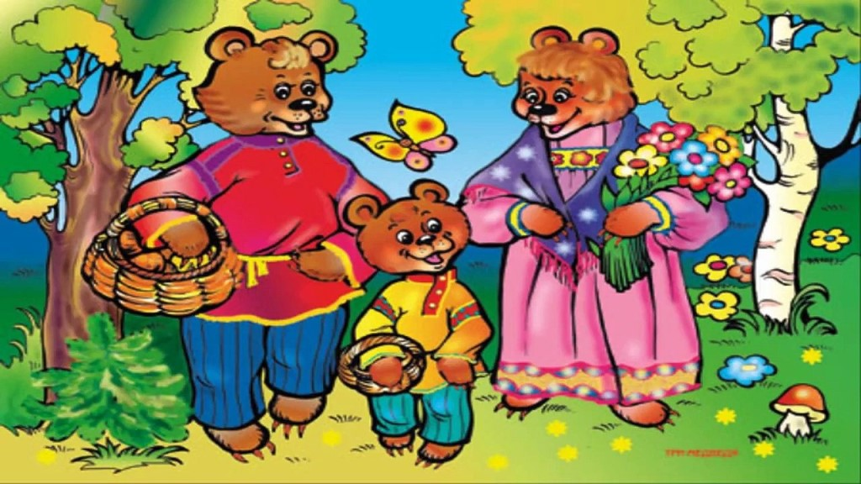
е
м…двед…ца
и
е
м…дведь

Slide 5

Найди лишнее слово
ЛИСИЦА
ЛИСИЙ
ЛИСТИК
ЛИСИЧКА
Разбери по составу

Slide 6


Slide 7
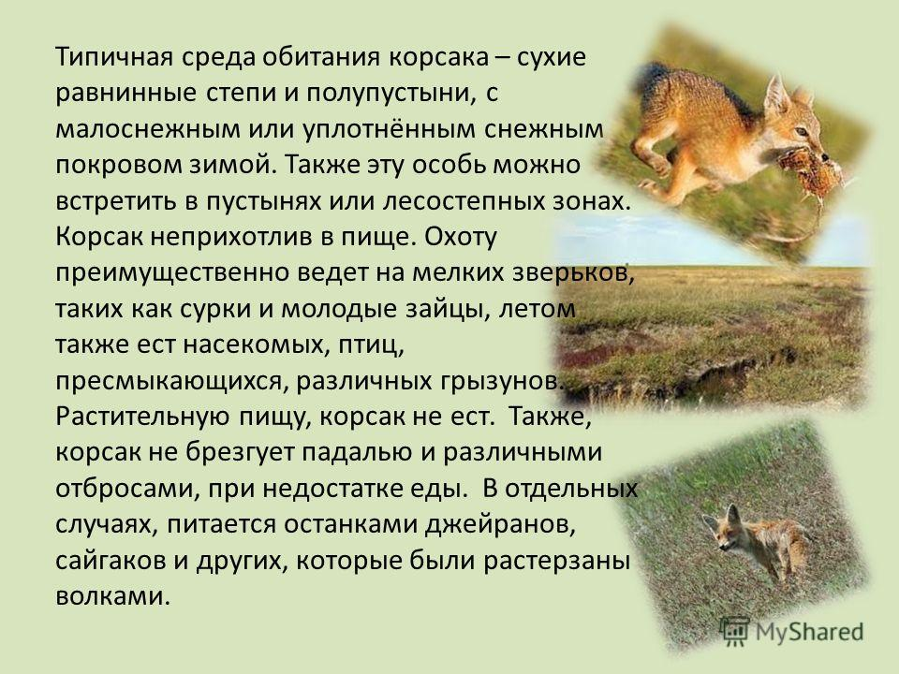
Ростовская область

Slide 8

Работа над новым материалом

Slide 9
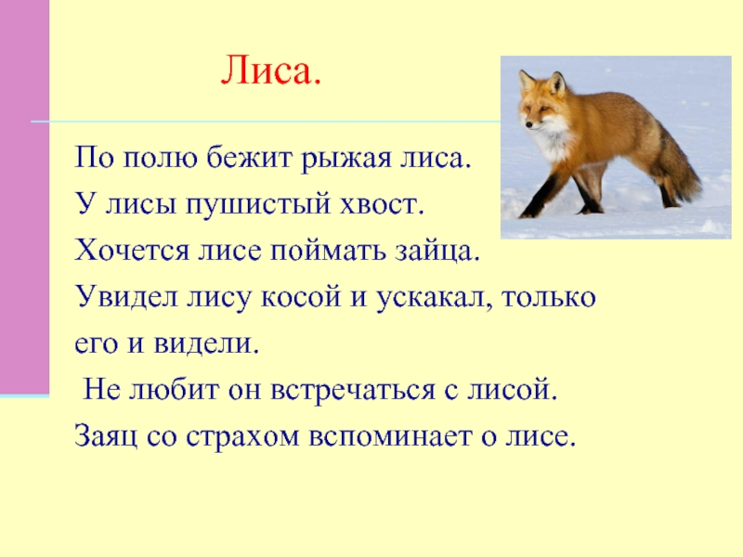
Пронаблюдай
за словом лиса.
Что заметил?
Да,изменилось
окончание.
На какие вопросы
отвечают эти слова?

Slide 10
Тема урока
«Изменение существительных
по вопросам (падежам)».

Slide 11
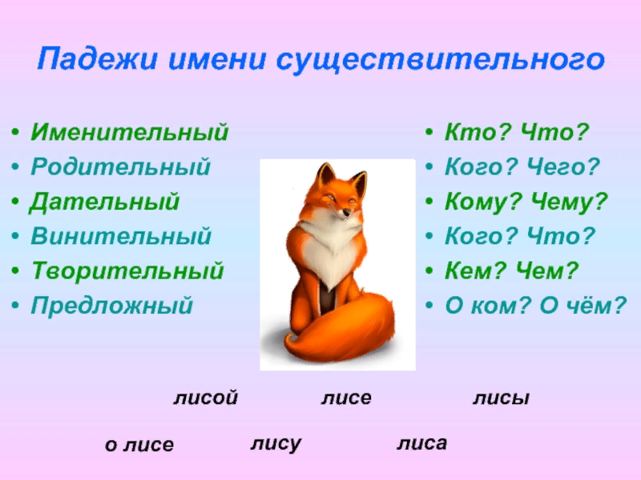

Slide 12
Выпиши
словосочетания
со словом лиса,
Задавай вопросы
к словам.

Slide 13
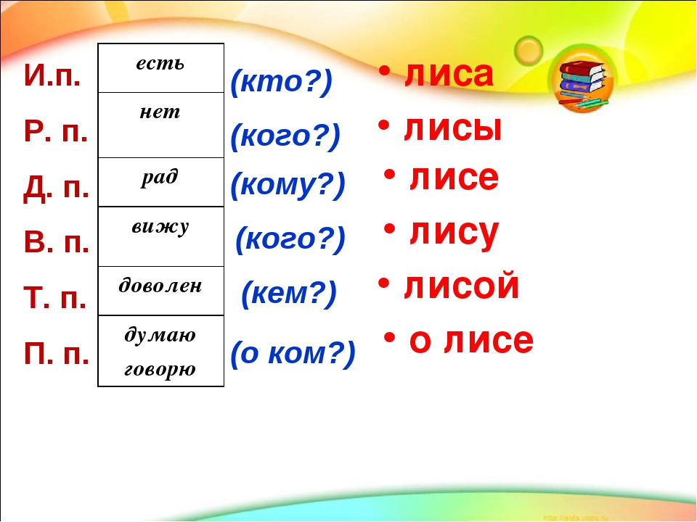
ПРОВЕРКА

Slide 14


Slide 15
ЗАКРЕПЛЕНИЕ МАТЕРИАЛА
Существительное
в
именительном падеже
, всегда
-подлежащее
Правило – стр 22 (Л.Ф.Климанова)

Slide 16


Slide 17
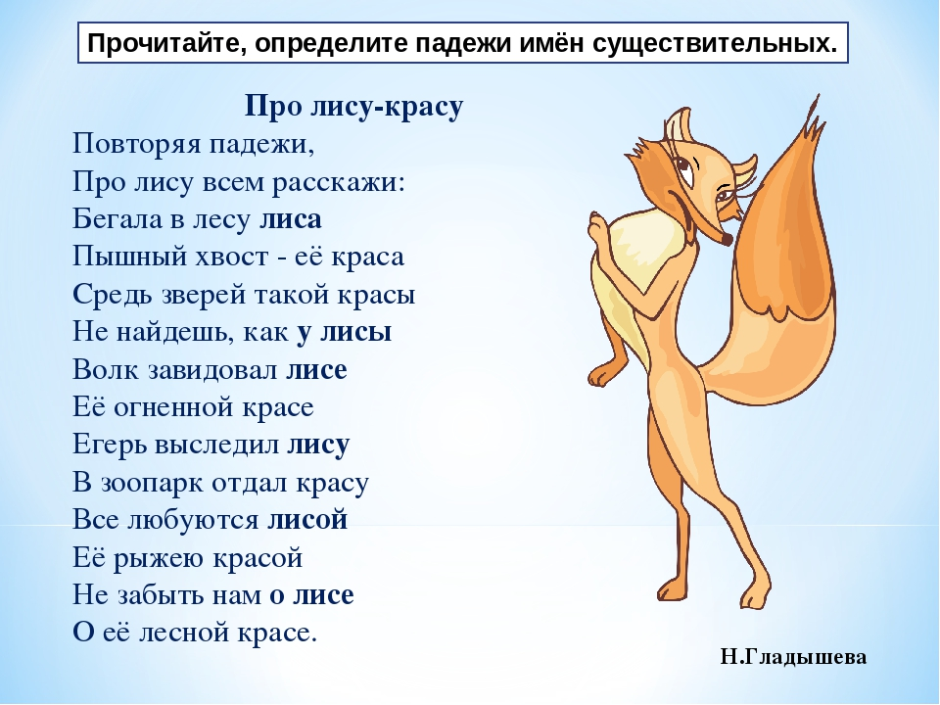

Slide 18


